Slide 1
프로젝트 발표자료
반 세 윤

Slide 2
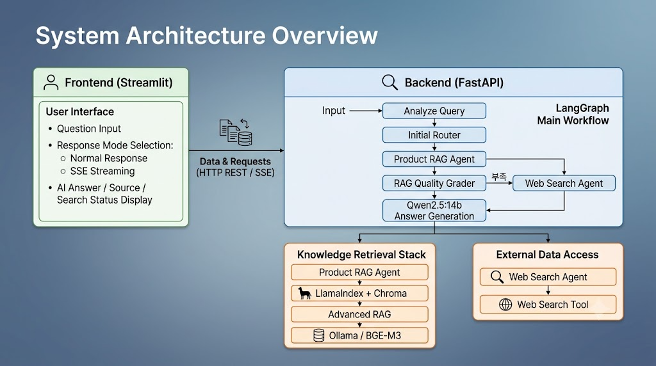
설계

Slide 3
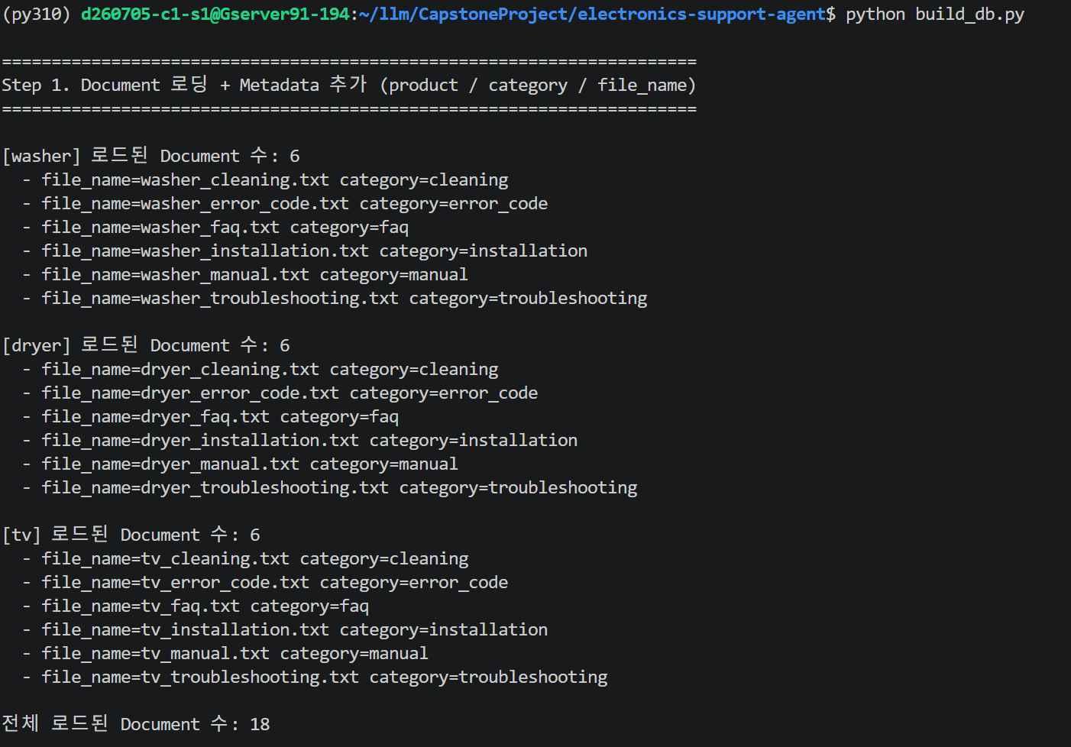
Chroma DB 빌드 화면 캡처

Slide 4
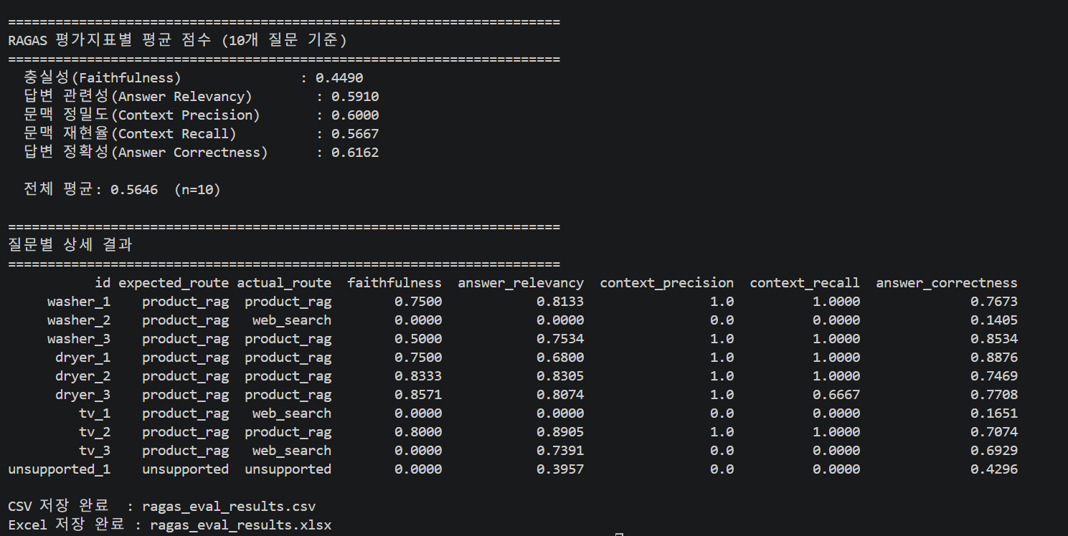
RAGAS 결과 화면 캡처

Slide 5
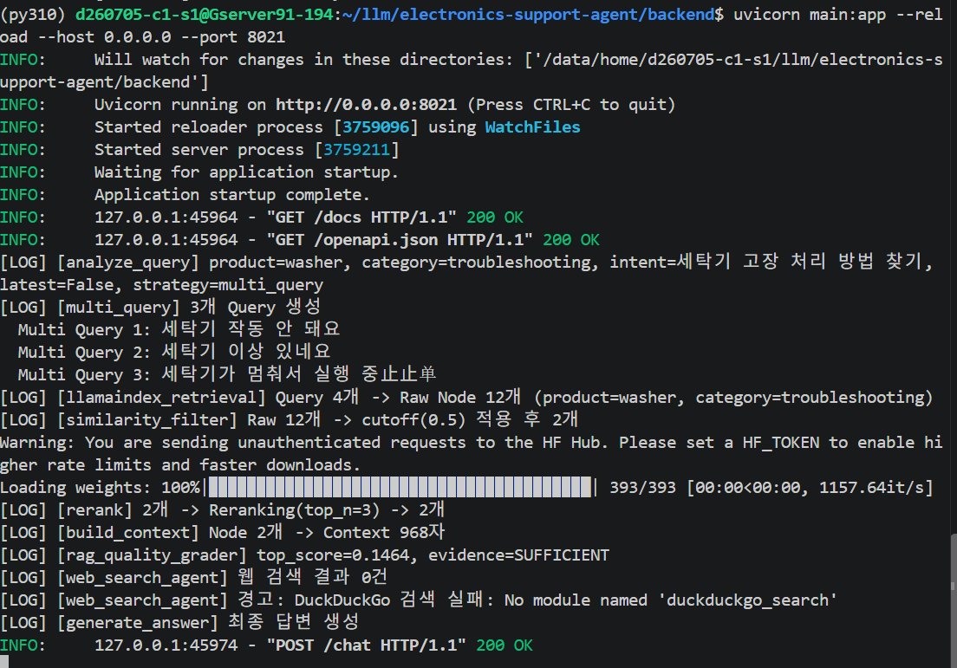
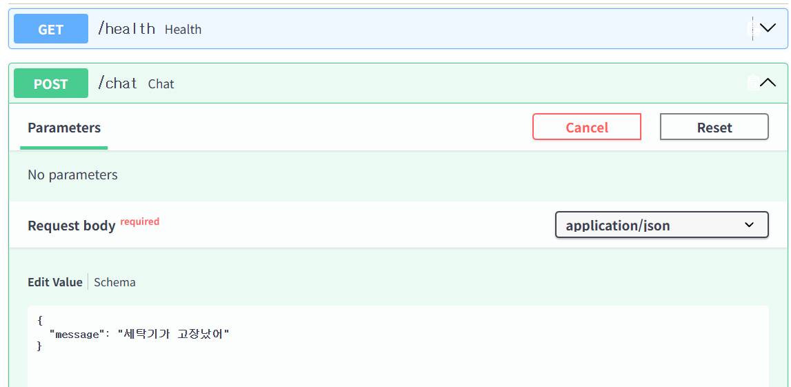
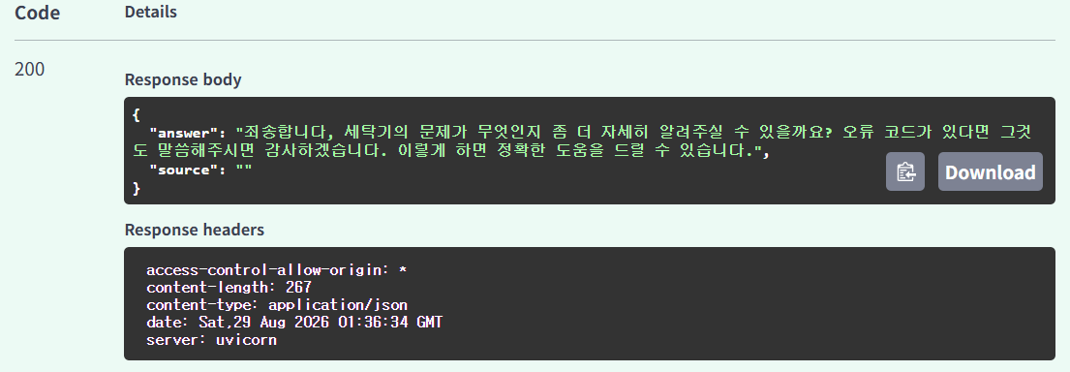
백엔드 실행 화면 (영상 녹화)
uvicorn main:app --reload --host 0.0.0.0 --port 8021

Slide 6
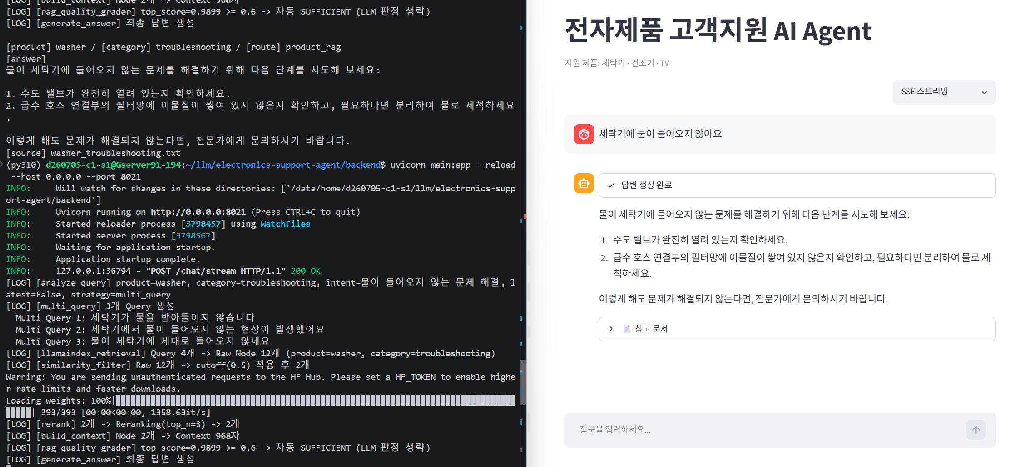
프론트 엔드 (영상 캡처)
API_URL=http://localhost:8021 streamlit run app.py --server.port 8521

